Slide 1
AÇÕES DE SUCESSO
ORGANIZAÇÃO

Slide 2
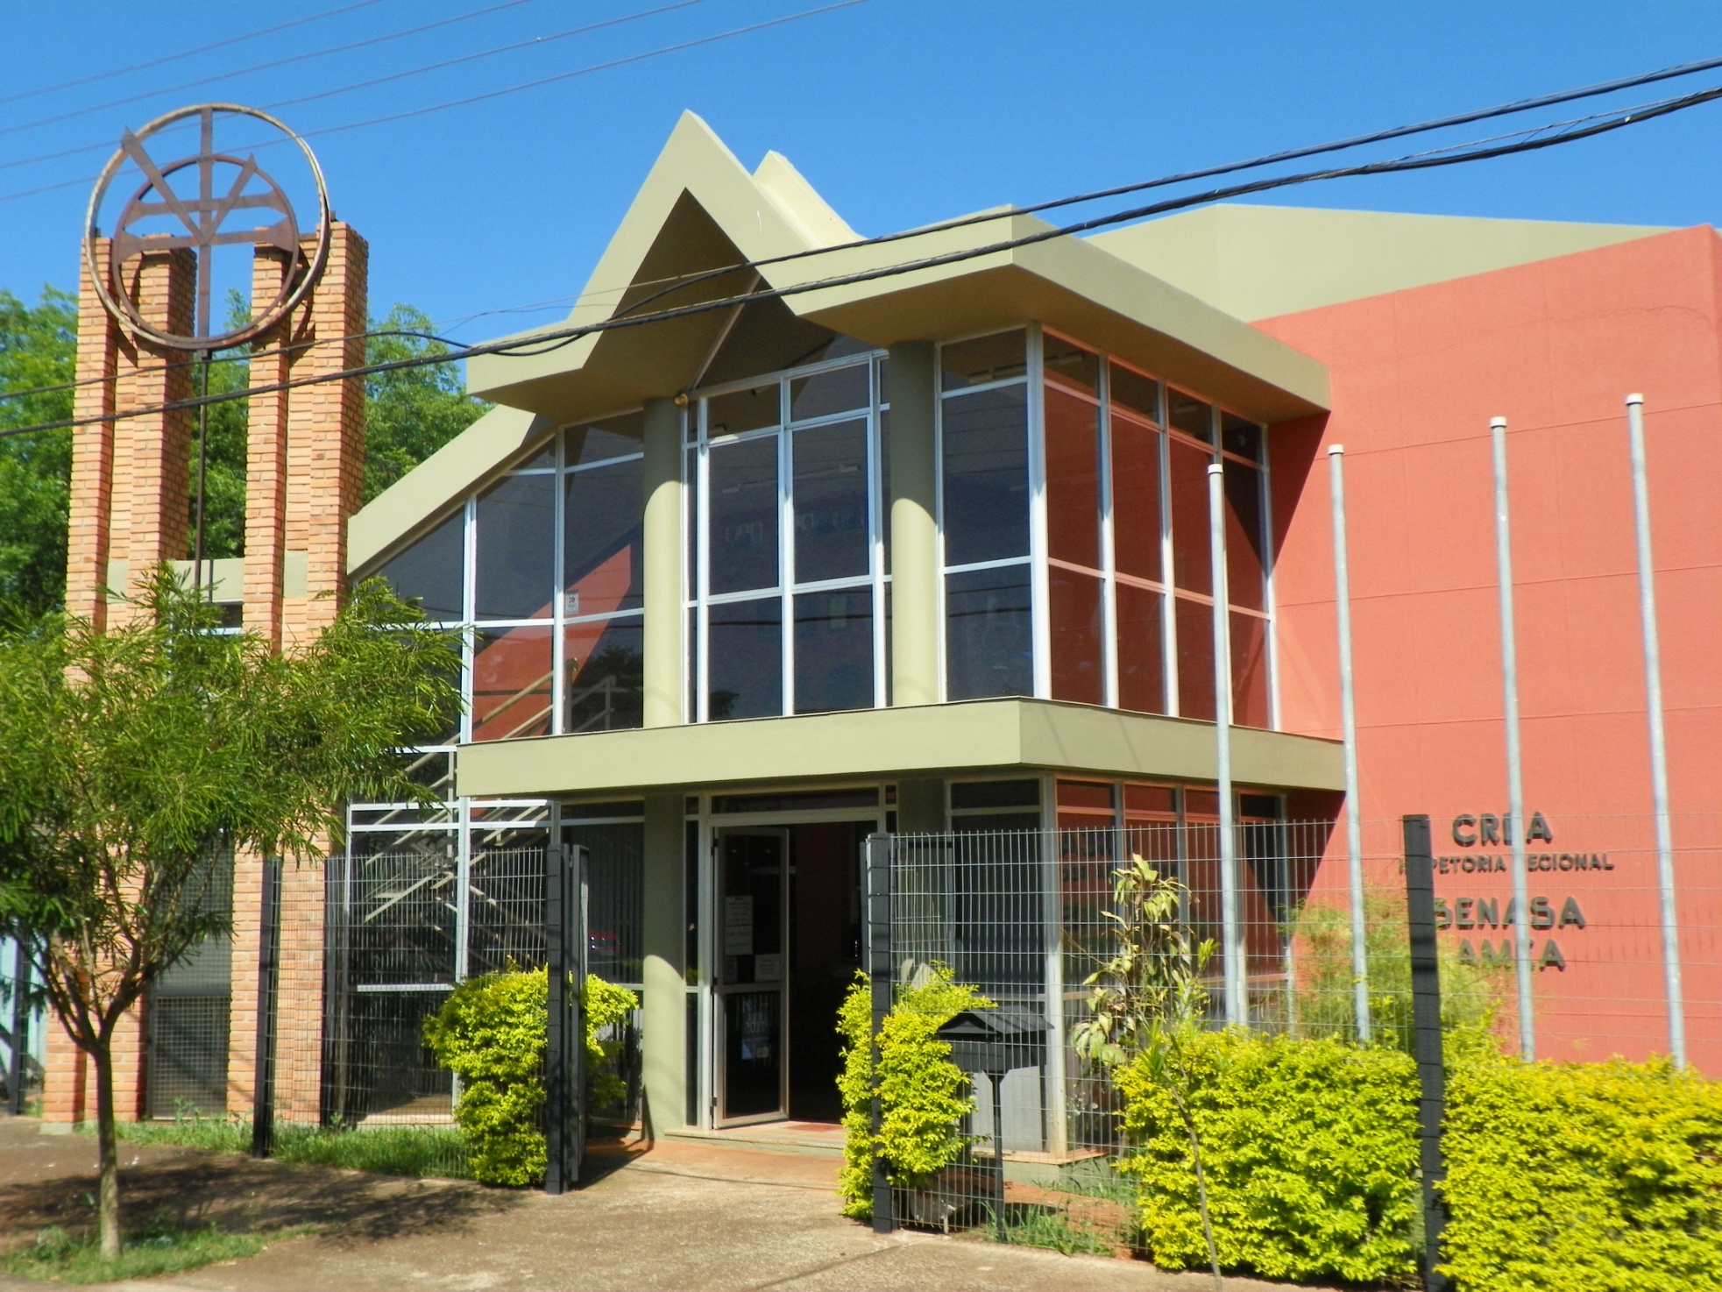

Slide 3
INTRODUÇÃO
Início em 04/04/1978 (27 Sócios)

Slide 4
Local “emprestado” - Indústria de Máq. Agrícolas Campeã.
Após convênio com o CREA, sede alugada na rua Sete de setembro. (início em 09/2008)

Slide 5
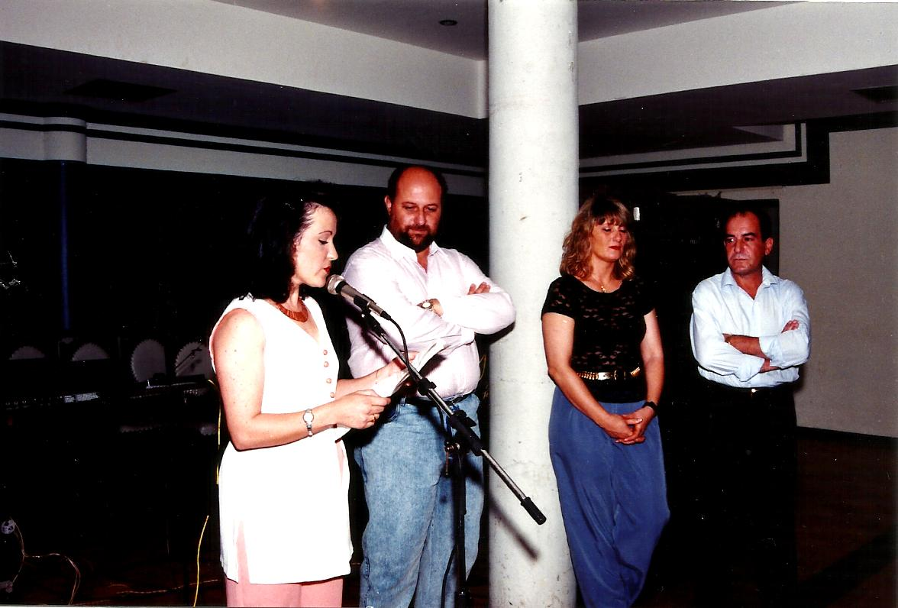
POSSE DA DIRETORIA
1ª diretoria

Slide 6
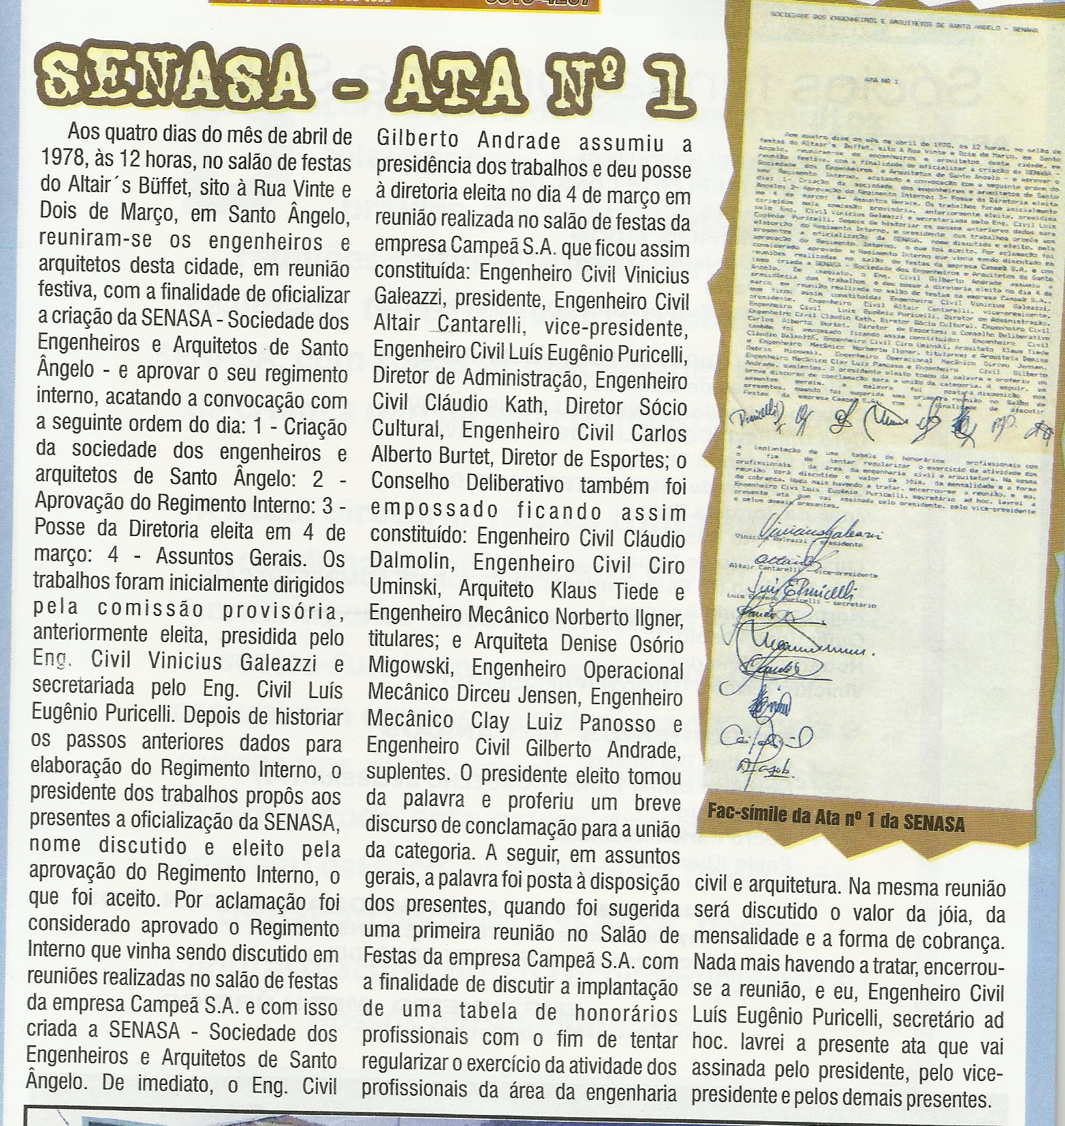

Slide 7
EVOLUÇÃO (ATÉ O ANO DA SEDE PRÓPRIA)
Entre 1978 e 1998 (20 anos) houve um aumento para 45 sócios membros

Slide 8
SEDE PRÓPRIA
Doação de terreno da prefeitura
Doação de US$ 200,00 de cada associado (atualmente “joia”)
Doação de investimentos por empresas parceiras
Doação de valor do CREA/RS(50%) para a construção
Construção da sede.

Slide 9
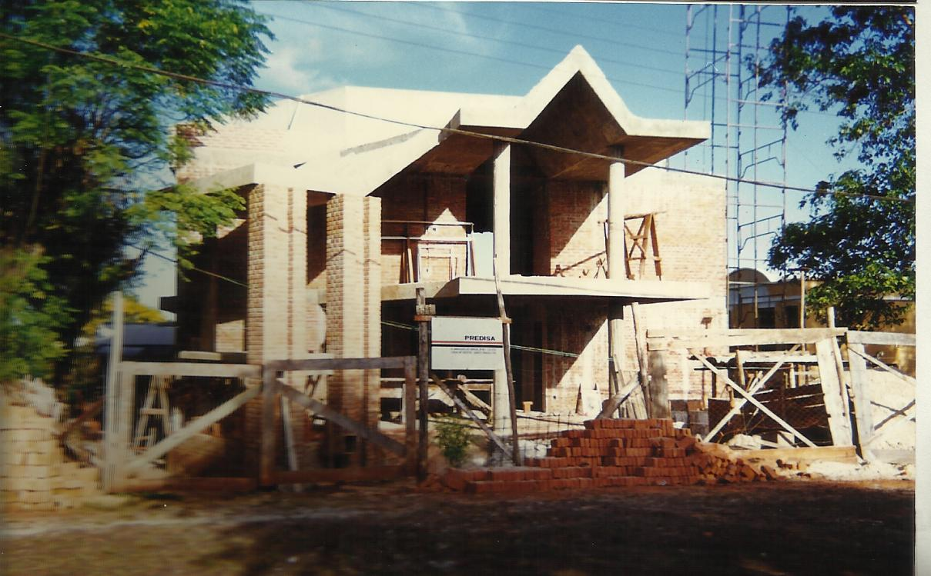
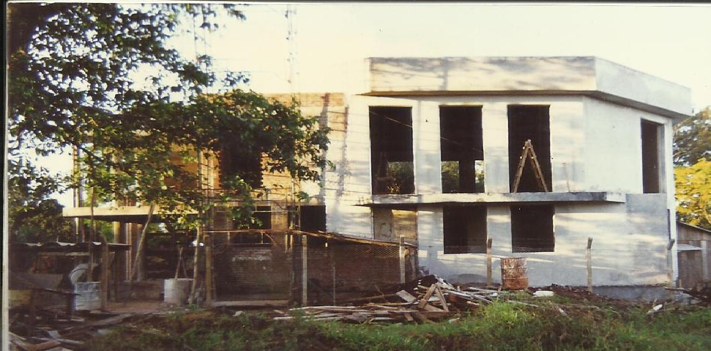

Slide 10
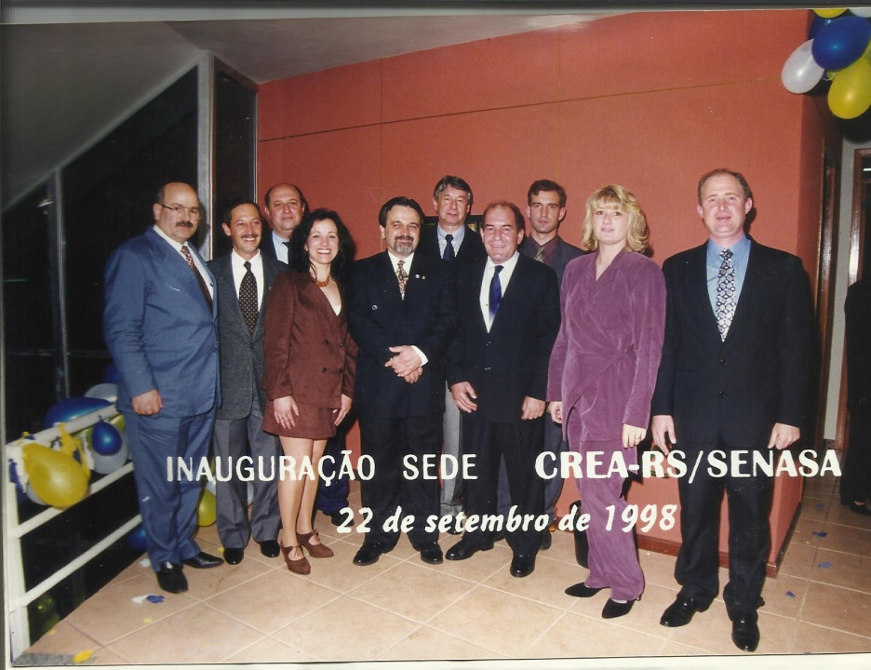
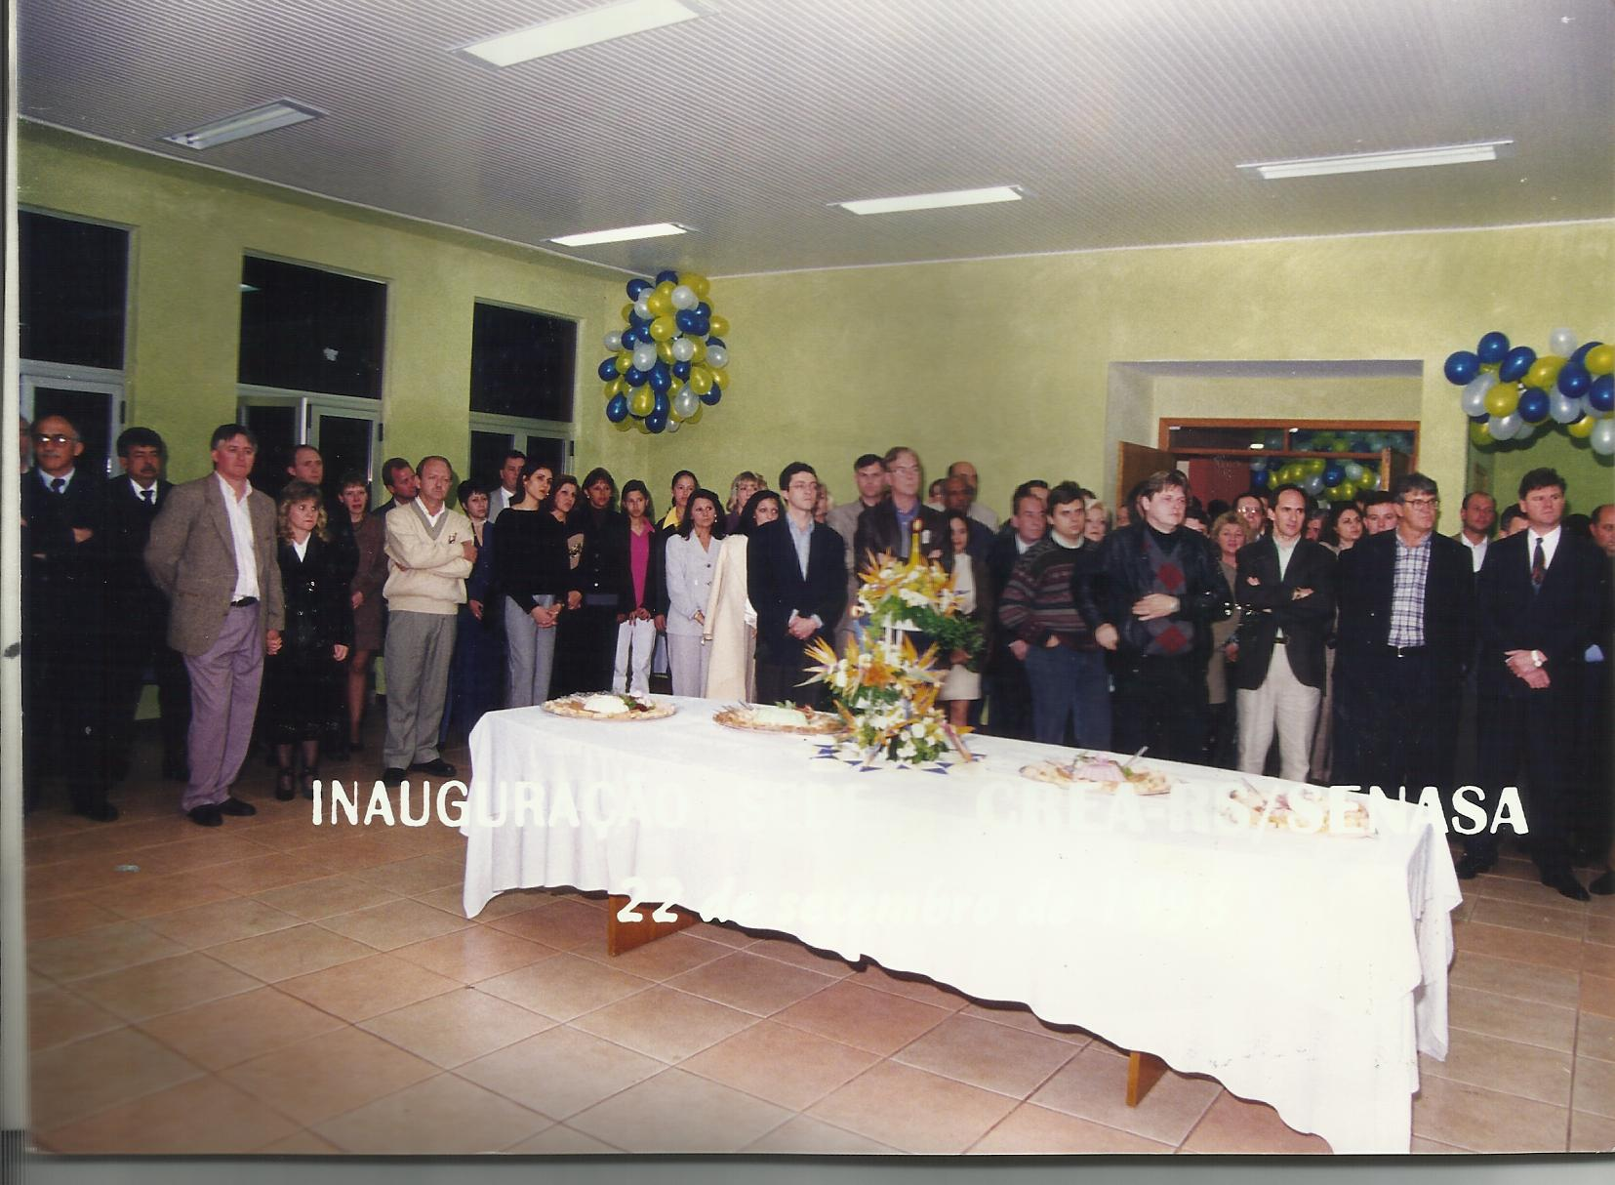

Slide 11
ESTRATÉGIA DE EVOLUÇÃO (2008)
AUMENTAR O NÚMERO DE SÓCIOS (correspondentes)
ATUALMENTE TEMOS 122 SÓCIOS CORRESPONDENTES

Slide 12
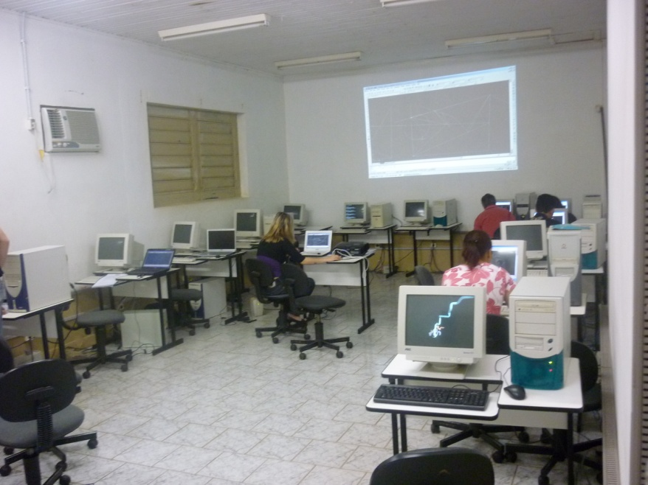
OFERTAS DE CURSOS LOCAIS, PÓS CONSULTA
CURSO DE AUTO CAD

Slide 13
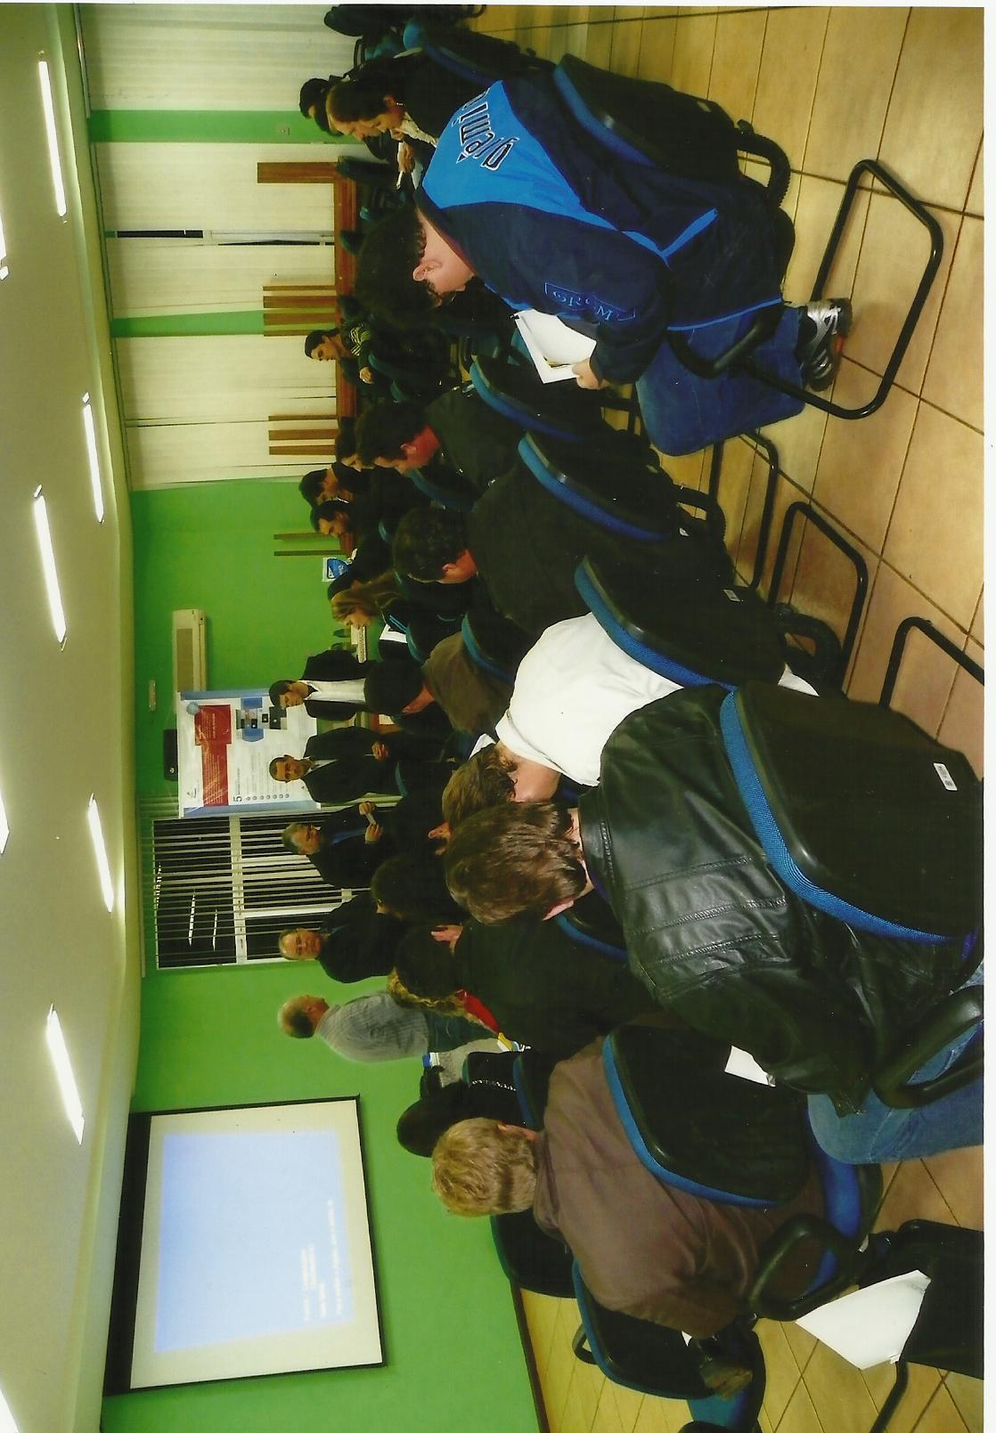
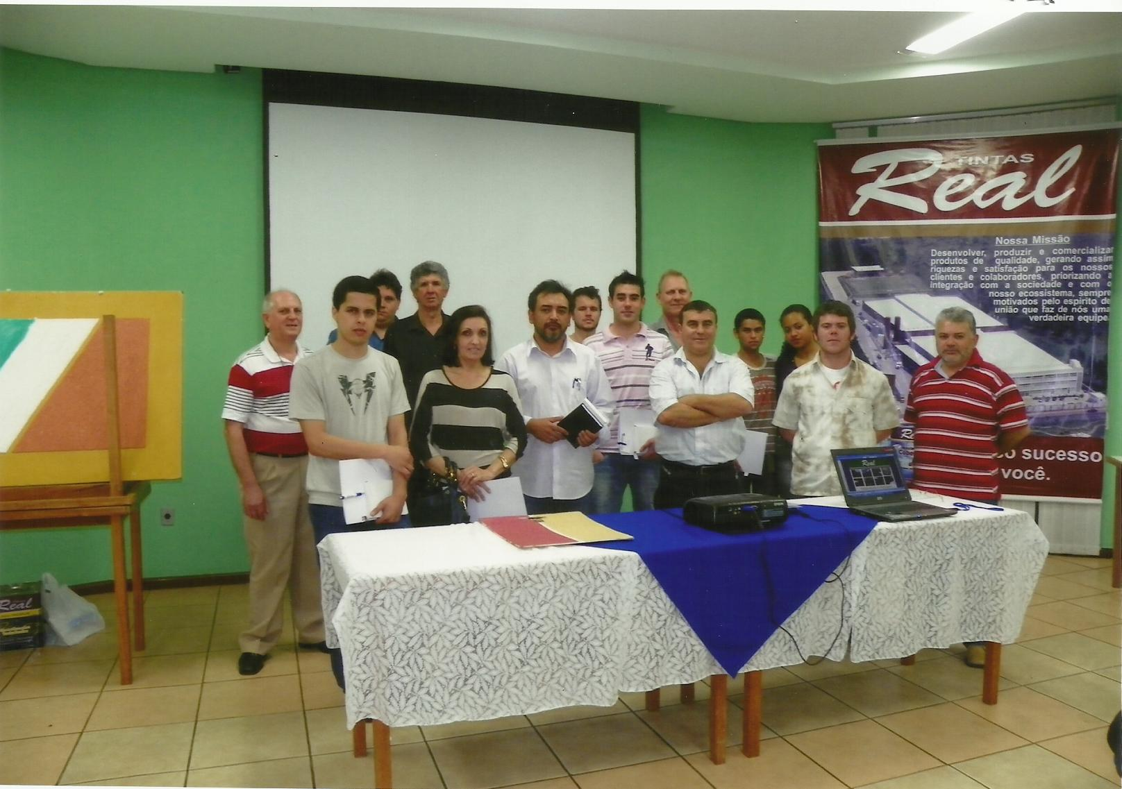
CURSOS EM CONVÊNIO COM EMPRESAS
CURSO DE IMPERMEABILIZAÇÃO E PINTURA PREDIAL
–PARCERIA COM A EMPRESA LERINO TINTAS E TINTAS REAL

Slide 14
AGENDA DA ENTIDADE, DISTRIBUIDO PARA OS SÓCIOS...

Slide 15
DIVULGAÇÃO NA SOCIEDADE
EM JORNAIS, REVISTAS, RÁDIOS.
JORNAIS E REVISTAS:
A Tribuna Regional; O Mensageiro; Jornal das Missões.
RÁDIOS:
Sepé Tiaraju; Nova Fm; Novos Horizontes; Radio Com; Radio Santo Ângelo.

Slide 16
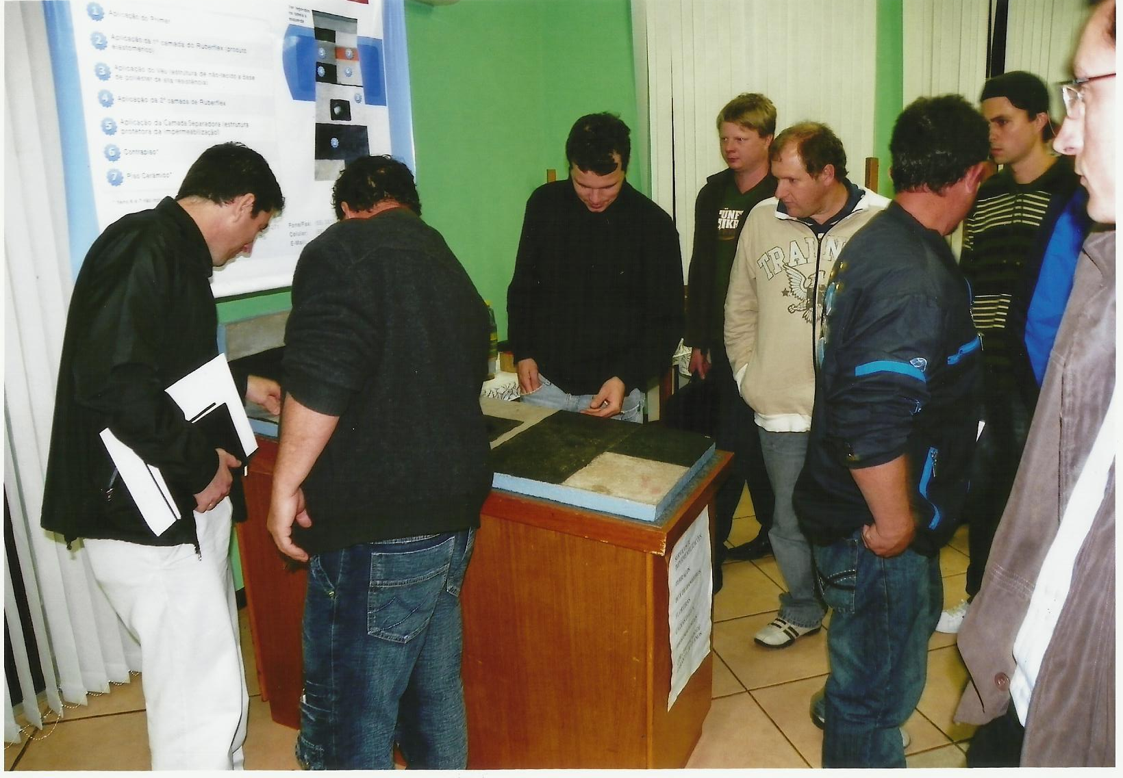
APROXIMAÇÃO COM ALUNOS DA UNIVERSIDADE

Slide 17
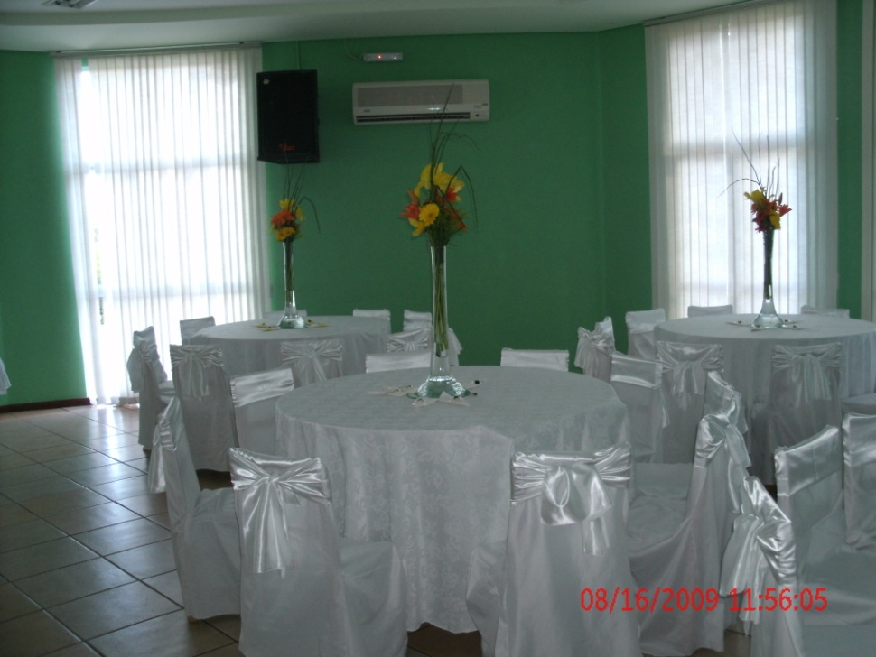
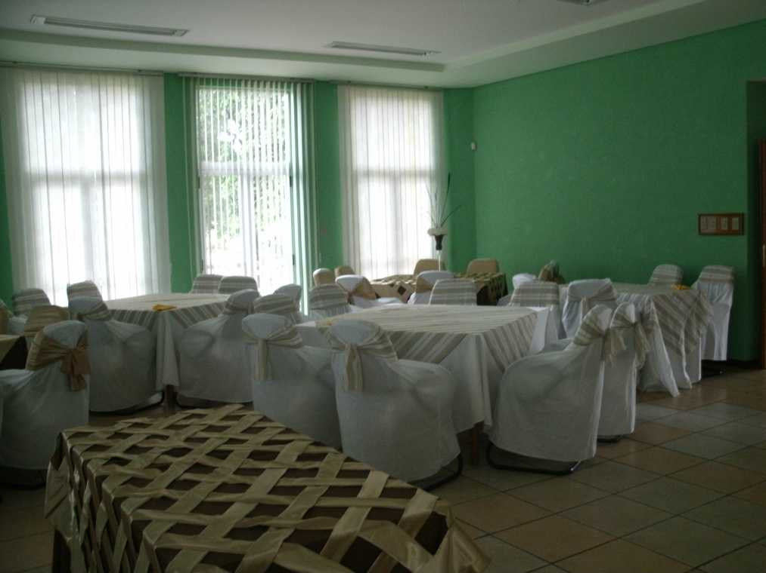
LOCAÇÃO DO SALÃO PRINCIPAL PARA SÓCIOS E EMPRESAS

Slide 18
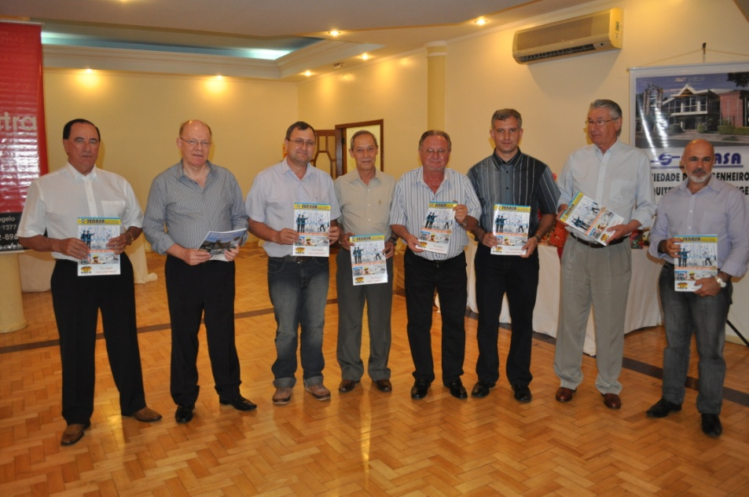
LANÇAMENTO DA REVISTA “SENASA”

Slide 19
PARTICIPAÇÃO NOS CONSELHOS DO MUNICÍPIO
CONSELHO MUNICIPAL DE HABITAÇÃO
CONSELHO MUNICIPAL DO MEIO AMBIENTE
CONSELHO MUNICIPAL DA CIDADE
CONSELHO MUNICIPAL DE GESTAO COMPARTILHADA
CONSELHO MUNICIPAL DE SAUDE
CONSELHO MUNICIPAL DO PATRIMONIO ARQUEOLOGICO HISTORICO E CULTURAL
CONSELHO MUNICIPAL DO FUNDO DE HABIRAÇÃO DE INTERESSE SOCIAL

Slide 20
SITUAÇÃO ATUAL (2012)
Membros fundadores e sócios = 74
Membros Correspondentes= 122

Slide 21
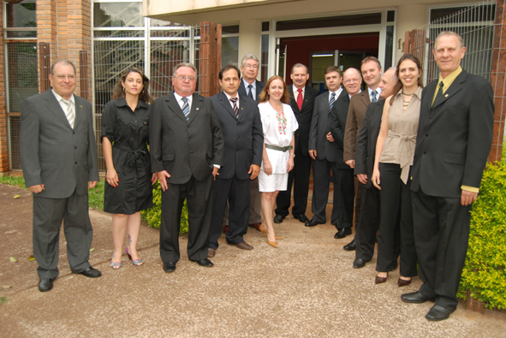
Diretoria 2011-2012

Slide 22
CONCLUSÃO
OBRIGADO PELA
ATENÇÃO!!!!

